Slide 1
Na podstawie Piramidy Zdrowego Żywienia i Stylu Życia 2019, która przedstawia graficznie najnowsze wytyczne żywieniowe i prozdrowotne dla dzieci i nastolatków w wieku od 4 do 18 lat przygotowane przez Instytut Żywności i Żywienia przedstawię 10 zasad Zdrowego Żywienia i Stylu Życia Dzieci i Młodzieży

Slide 2
Piramida Zdrowego Żywienia i Stylu Życia dla dzieci i młodzieży 2019

Slide 3
Piramida żywieniowa poziom 1
Uprawiaj sport
Bądź aktywny
Wysypiaj się

Slide 4
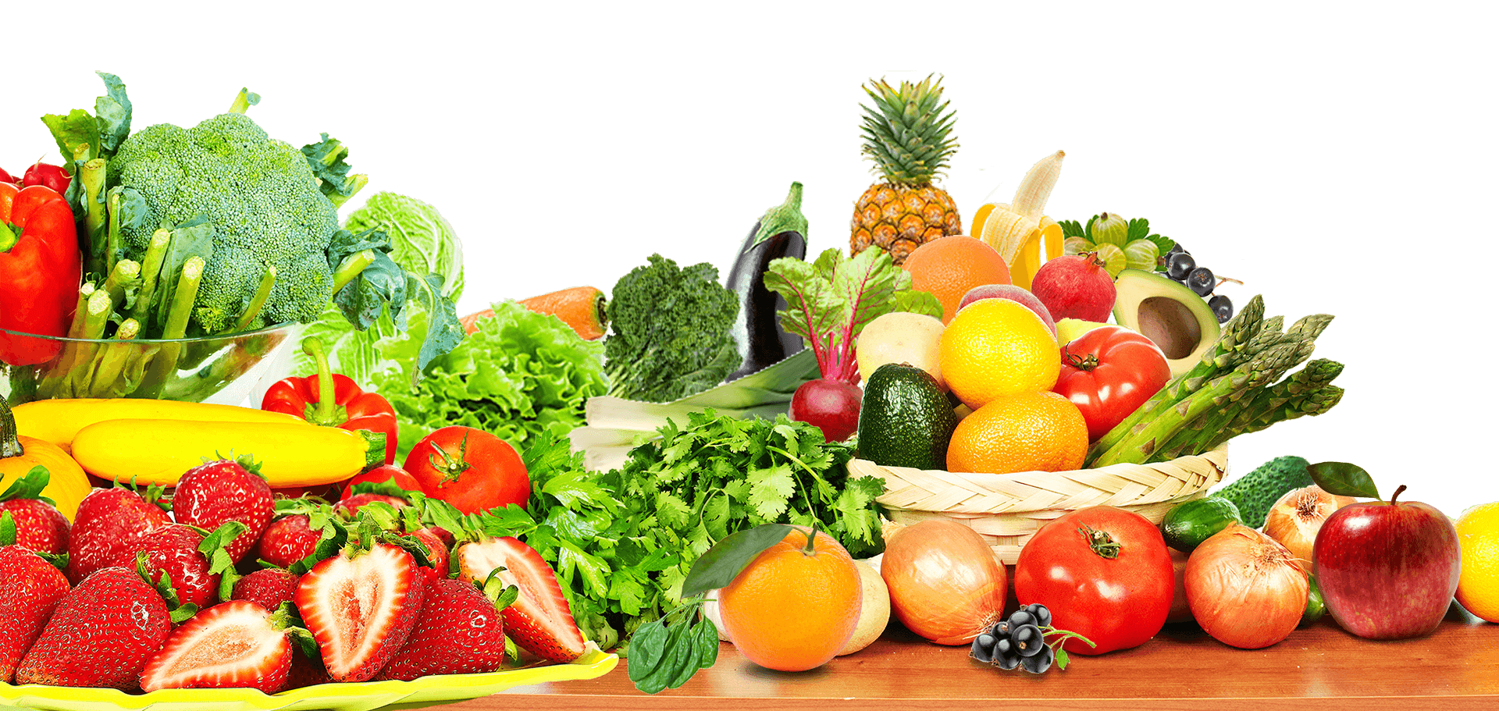
Piramida żywieniowa poziom 2

Slide 5
Piramida żywieniowa poziom 3
Jedz
Kasze
Pieczywo pełnoziarniste

Slide 6
Piramida żywieniowa poziom 4
Pij mleko
Jedz
Przetwory mleczne

Slide 7
Piramida żywieniowa poziom 5
Jedz
Chude mięso
Ryby

Slide 8
Piramida żywieniowa poziom 6
Spożywaj
Tłuszcze
Unikaj fast foodów

Slide 9


Slide 10
10 zasad Zdrowego Żywienia i Stylu Życia Dzieci i Młodzieży
(4-18 lat)

Slide 11
Zasada pierwsza
"Jedz regularnie 5 posiłków i pamiętaj o częstym piciu wody oraz myj zęby po jedzeniu".
Zasada druga
"Jedz różnorodne warzywa i owoce jak najczęściej i w jak największej ilości".
Zasada trzecia
"Jedz produkty zbożowe, zwłaszcza pełnoziarniste".
Zasada czwarta
"Pij co najmniej 3-4 szklanki mleka dziennie".
Zasada piąta
"Jedz chude mięso, ryby, jaja i nasiona roślin strączkowych".
Zasada szósta
"Nie spożywaj słodkich napojów i słodyczy".

Slide 12
Zasada siódma
"Nie dosalaj potraw. Nie jedz słonych przekąsek i produktów fast food".
Zasada ósma
"Bądź aktywny fizycznie przez co najmniej 1 godzinę dziennie".
Zasada dziewiąta
"Wysypiaj się, aby twój mózg mógł odpocząć".
Zasada dziesiąta
"Sprawdzaj regularnie wysokość i masę ciała".

Slide 13
Dziękuję za uwagę Patryk kl VI D

